Slide 1


Slide 2


VƯỢT CHƯỚNG NGẠI VẬT

Slide 3





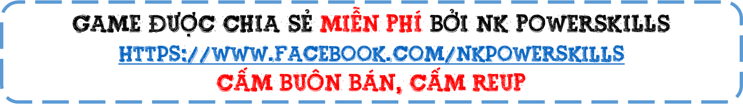

Slide 4

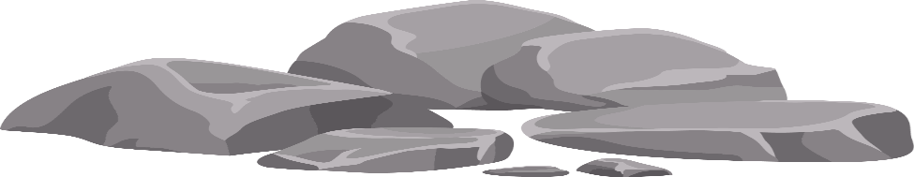



Kết quả của phép tính: 381 : 3 =
127
125
126
128

Slide 5



Kết quả của phép tính: 554 : 4 =
134
138
136
140

Slide 6

Kết quả của phép tính: 312 x 3 =
932
936
934
938

Slide 7


Slide 8



a) Một can nước có 10l. Rót nước từ can đó sang 3 ca, mỗi ca 2l. Hỏi trong còn bao nhiêu lít nước?
Trước hết, tính số lít nước ở 3 ca, sau đó tính số lít nước còn lại.
Tính như Việt là đúng. Ta cũng có thể tính gộp lại: Tính giá trị của biểu thức 10 – 2 x 3 để tìm số lít nước còn lại trong can.

Slide 9


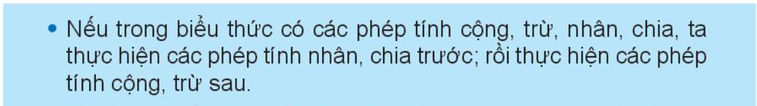
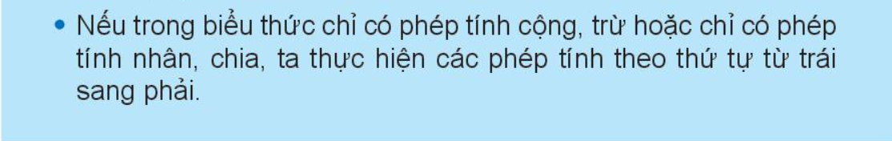

Slide 10

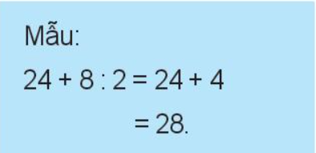
1
Tính giá trị của biểu thức ( theo mẫu)
- Trong biểu thức có các phép tính cộng, trừ, nhân, chia ta thực hiện các phép tính nhân, chia trước; rồi thực hiện các phép tính cộng, trừ sau.
- Nếu trong biểu thức chỉ có phép tính nhân, chia ta thực hiện theo thứ tự từ trái sang phải
a)30 : 5 x 2 = 6 x 2
= 12
b)24 + 5 x 6 = 24 + 30
= 54

Slide 11
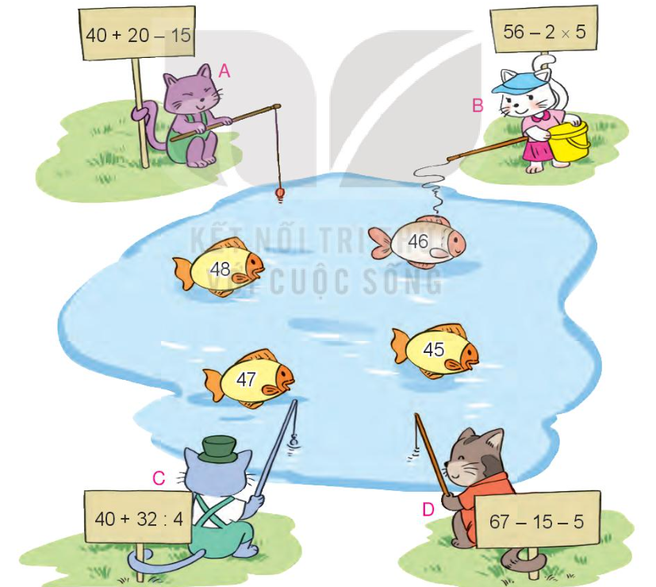
2
Chọn số là giá trị của mỗi biểu thức.
Bước 1: Thực hiện tính giá trị các biểu thức
Bước 2: Nối giá trị mỗi biểu thức với số thích hợp.

Slide 12


Slide 13
HẸN GẶP LẠI CÁC EM

